Slide 1
PHP
M.K. Pemrograman Web (AK-045216)

Slide 2
Pengenalan PHP
PHP adalah bahasa scripting yang menyatu dengan HTML dan dijalankan pada server side. Artinya semua sintaks yang kita berikan akan sepenuhnya dijalankan pada server sedangkan yang dikirimkan ke browser hanya hasilnya saja.
PHP/FI merupakan nama awal dari PHP. Dibuat pertama kali oleh Rasmus Lerdoff. Awalnya merupakan program CGI yang dikhususkan untuk menerima input melalui form yang ditampilkan dalam web browser.
PHP secara resmi merupakan singkatan dari PHP-Hypertext Pre-processor
Jika bermaksud membuat Web menggunakan PHP, maka terlebih dahulu harus mengaktifkan Web Server. Untuk mencoba skrip PHP, tidak perlu mempunyai server yang terhubung ke internet. Kita dapat mengujinya dengan menggunakan sebuah komputer yang bertindak sebagai server dan sekaligus sebagai klien
Web Server yang dapat digunakan : Apache, IIS, Xitami

Slide 3
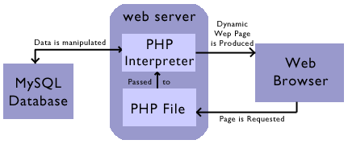
Skema Hubungan
Web Browser-Web Server-PHP

Slide 4
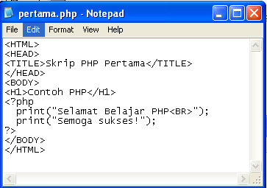
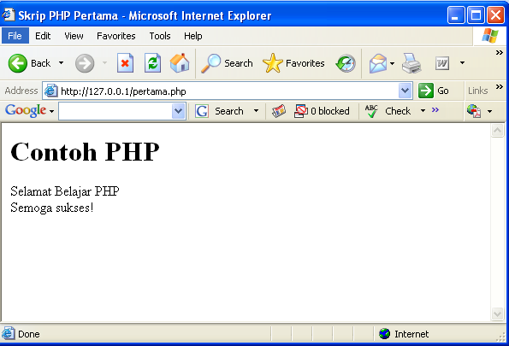
Contoh Skrip PHP
Bentuk Umum Penulisan Skrip PHP :
<?php
pernyataan
?>

Slide 5
Variabel, Tipe Data dan Konstanta
Variabel berfungsi menyimpan nilai yang dapat diubah sewaktu-waktu
  Aturan pemberian nama variabel dalam PHP :
    Karakter yang dapat digunakan, yaitu huruf, angka dan garis bawah (_)
    Karakter pertama harus huruf atau garis bawah
    Sebelum karaketer pertama diawali dengan tanda $
    Panjang pengenal bisa berapa saja
    Huruf besar dan kecil dibedakan
Tipe Data dalam PHP :
  Integer, menyatakan tipe data bilangan bulat
  Double , menyatakan tipe data bilangan real
  String, menyatakan tipe data teks/deretak karakter
Konstanta, menyatakan nilai yang tetap di dalam program. Penulisannya selalu diapit tanda petik tunggal atau petik ganda

Slide 6
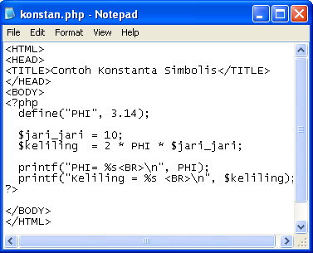
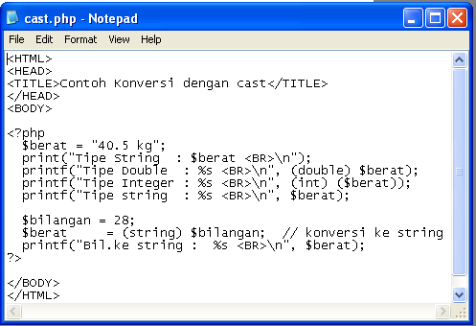
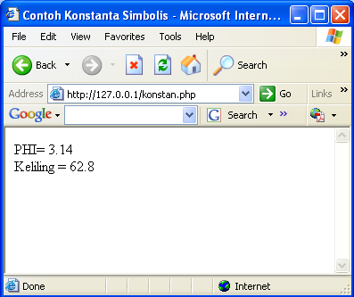
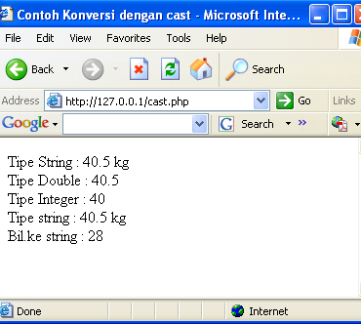
Contoh

Slide 7
Operator
Jenis operator dalam PHP:
Operator Aritmetika (+, -, *, /, %)
Operator String (.)
Operator Increment/Decrement (++, --)
Operator Bitwise (&, |, ^, ~, >>, <<)
Operator Pembanding (==, <, >, <=, >=, !=, <>)
Operator Logika (and/ &&, or / ||, xor, !)
Operator Penugasan (+=, -=, /=, %=, |=, ^=, .=)

Slide 8
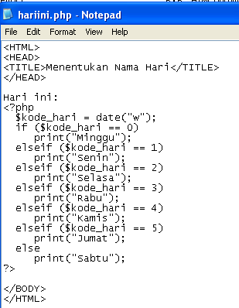
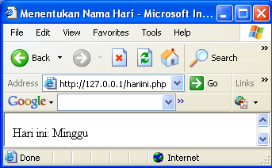
Pernyataan Kontrol : IF
Struktur Kontrol IF :
if (syarat)
{
statement
}
if (syarat pertama)
{
statement pertama
}
elseif (syarat kedua)
{
statement kedua
}
else
{
statement lain
}
if (syarat)
{
statement
}
else
{
statement lain
}

Slide 9
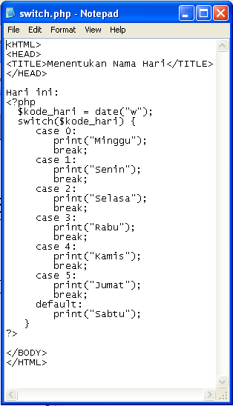
Pernyataan Kontrol : Switch
Struktur Kontrol Switch :
switch (ekspresi)
{
case ekspresi_case_1 :
pernyataan_1;
break;
case ekspresi_case_2 :
pernyataan_2;
break;
…….
default :
pernyataan_n;
}

Slide 10
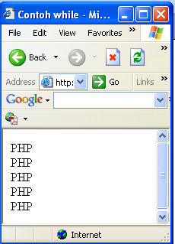
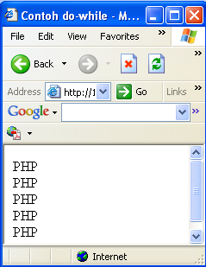
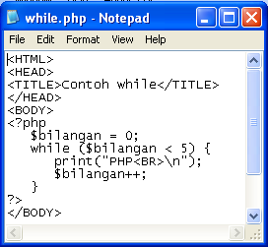
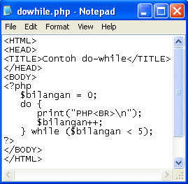
Pernyataan Kontrol : While dan Do..While
Struktur Kontrol While :
Struktur Kontrol Do..While
while (ekspresi)
{
pernyataan;
}
Do {
pernyataan;
} while (ekpresi);

Slide 11
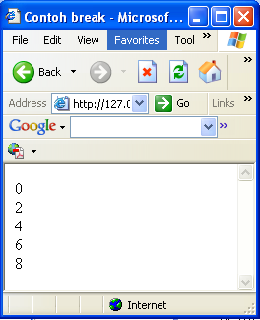
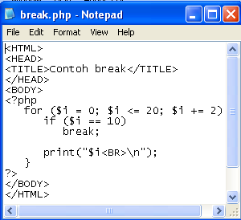
Pernyataan Kontrol : For
Struktur Kontrol For :
For (ekspri1; ekspr2; ekspr3)
{
pernyataan;
}

Slide 12
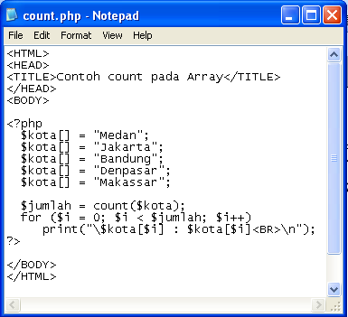
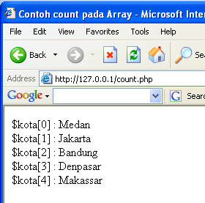
Array
Array adalah wadah yang dapat menyimpan sejumlah nilai skalar. Masing-masing nilai diakses melalui indeks yang disebut subskrip. Indeks berupa bilangan bulat dimulai dengan nol.
Bentuk umum pembuatan array dalam PHP :
$namaArray = array(elemen_1,…., elemen_N);

Slide 13
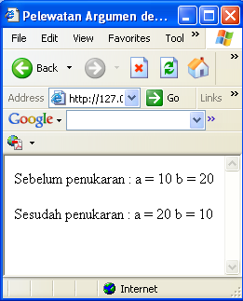
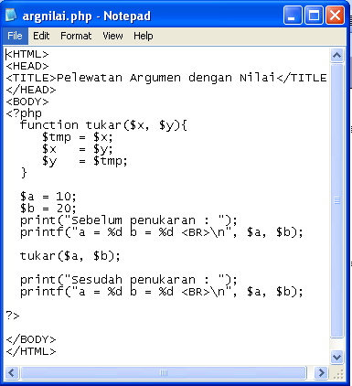
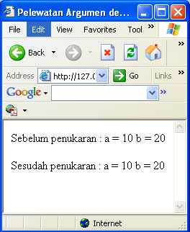
Fungsi
Fungsi menyatakan blok kode yang diberi nama.
Bentuk umum fungsi :
function nama(daftar_parameter) {
pernyataan;
}
<?php
function tukar(&$x, &$y) {
$tmp = $x;
$x = $y;
$y = $tmp;
}
Isi variabel a dan b tidak bertukar. Penyebabnya, yang dilewatkan ke dalam fungsi adalah nilai dari argumen, karenanya isi variabel a dan b tidak berubah

Slide 14
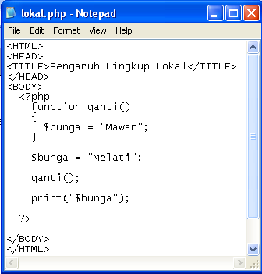
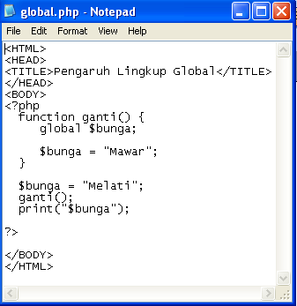
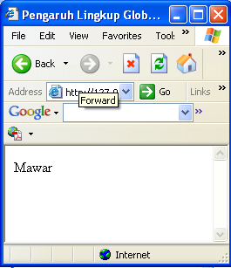
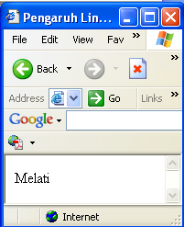
Variabel Lokal dan Global
Variabel Lokal
Variabel Global

